Slide 1
Сучасні економічні джерела світла

Slide 2
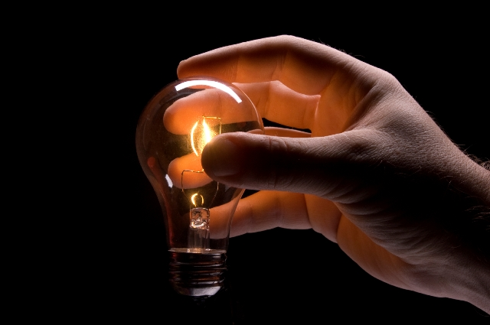
Світло — електромагнітні хвилі видимого спектру. До видимого діапазону належать електромагнітні хвилі в інтервалі частот, що сприймаються людським оком, тобто з довжиною хвилі від 380 до 760 нанометрів.

Slide 3
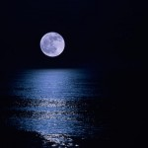
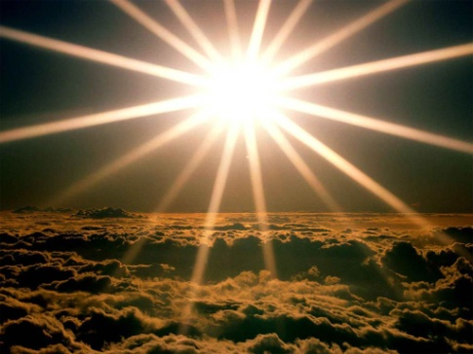
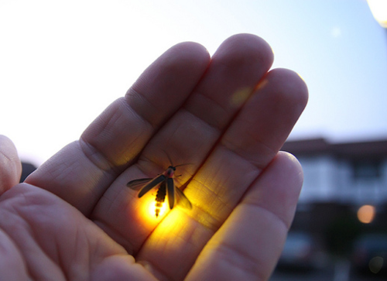
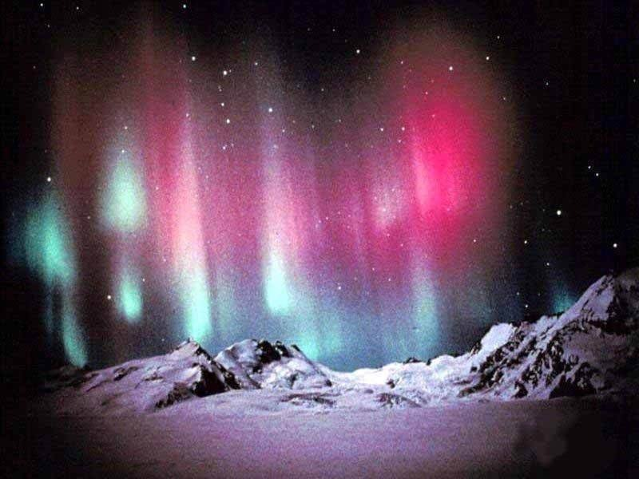
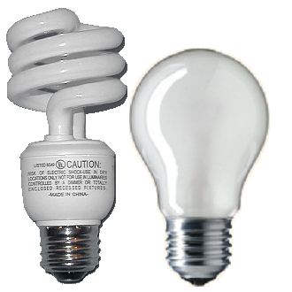
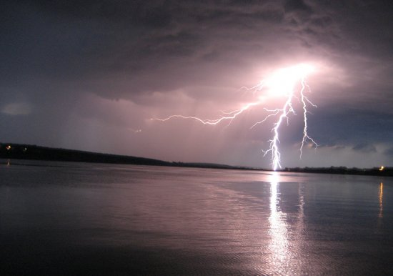
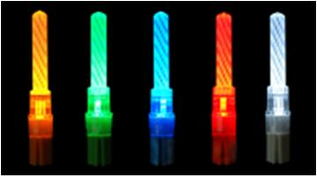
Штучні джерела світла — технічні пристрої різної конструкції і з різними способами перетворення енергії, основним призначенням яких є отримання світлового випромінювання.
Природні джерела світла

Slide 4
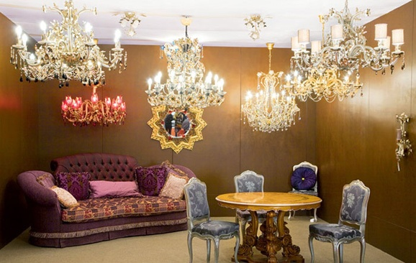
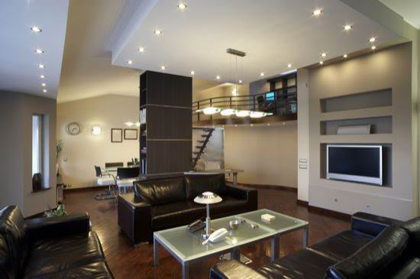
Енергоефективні штучні джерела світла
В даний час енергоефективною вважається така система освітлення, яка створює високоякісне освітлення і зберігає свої характеристики протягом тривалого часу при низьких витратах на споживання електроенергії, експлуатацію, капітальних витрат на придбання і монтаж. Економія електроенергії на освітлення не повинна при цьому досягатиметься за рахунок зниження норм на освітлення, відключення частини світлових приладів або відмови від використання штучного освітлення при недостатньому рівні природного світла, оскільки втрати на погіршення умов освітлення значно перевершують вартість зекономленої електроенергії.

Slide 5
Економічні джерела світла
Якщо розглядати різного виду освітлення з точки зору економії витрат на його виробництво, то можна виділити кілька основних напрямів вирішення цієї проблеми, що дозволить створювати економічне і комфортне освітлення. До таких напрямків можна віднести:
Використання енергоекономічних джерел світла;
Використання ефективних пристроїв живлення джерел світла;
Використання пристроїв керування джерелами світла.

Slide 6
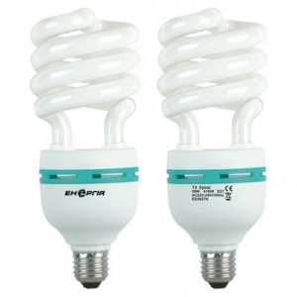
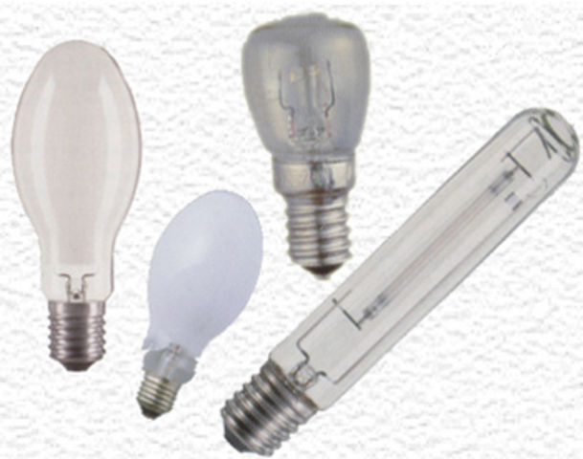
Заходи щодо економії електроенергії
Заміна ламп розжарювання на люмінесцентні та інші газорозрядні, зі збільшенням ефективності в кілька разів.

Slide 7
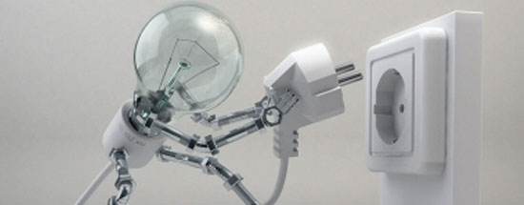
Заходи щодо економії електроенергії
Скорочення непродуктивної тривалості горіння ламп, за рахунок максимального використання природного освітлення.

Slide 8
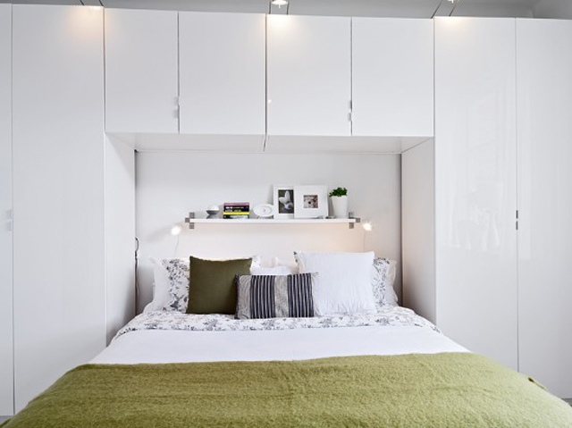
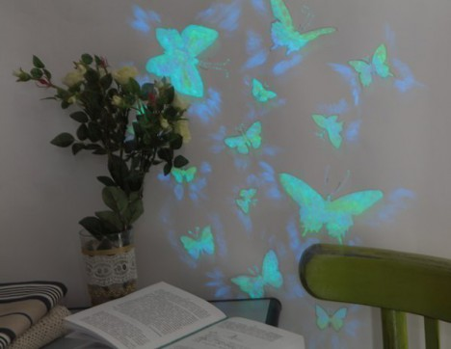
Заходи щодо економії електроенергії
Економія за рахунок раціональної світлового фарбування стін та стель виробничих приміщень.

Slide 9
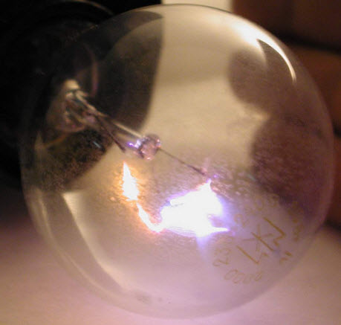
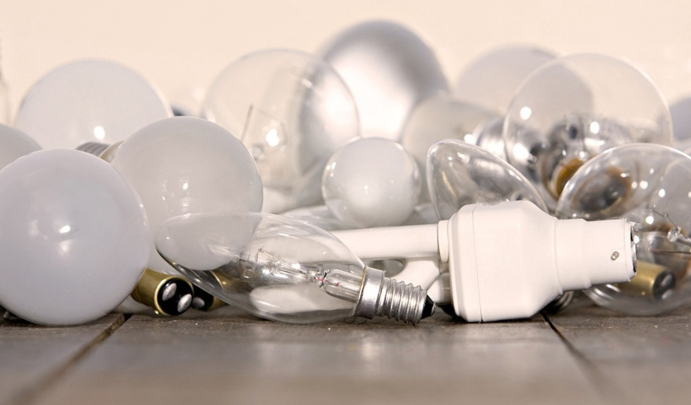
Заходи щодо економії електроенергії
Оптимальна заміна зношених ламп в процесі експлуатації, з визначенням корисного терміну служби ламп шляхом економічного розрахунку вибору варіанта заміни, при якому наведені річні витрати на освітлення будуть мінімальними. Заміна ламп після їх перегорання не є найкращим рішенням. Більшість типів ламп перегорають, коли їх світловий потік знижується до 50% і більше. Це означає, що рівень освітленості буває недостатнім для виконання завдань з організації комфортних і безпечних умов роботи, але при цьому витрата електроенергії на освітлення становить 100% (тобто ви платите за 100%, а споживаєте - 50%).

Slide 10
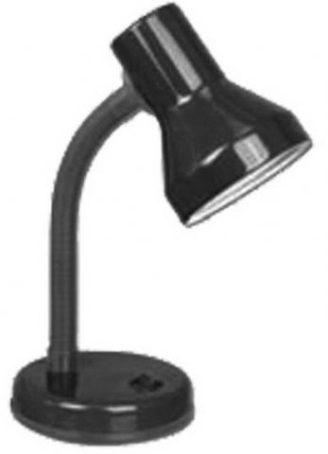
Заходи щодо економії електроенергії
Підтримання світильників в належній чистоті із забезпеченням їх високої світлового ККД і необхідної форми кривої сили світла.

Slide 11
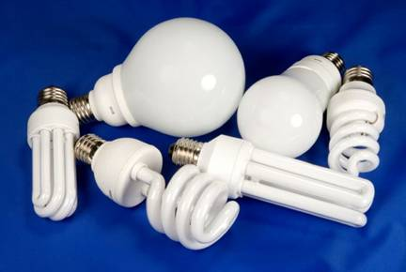
Заходи щодо економії електроенергії
Правильний вибір світильників і ламп, що задовольняють будівельним нормам і правилам

Slide 12
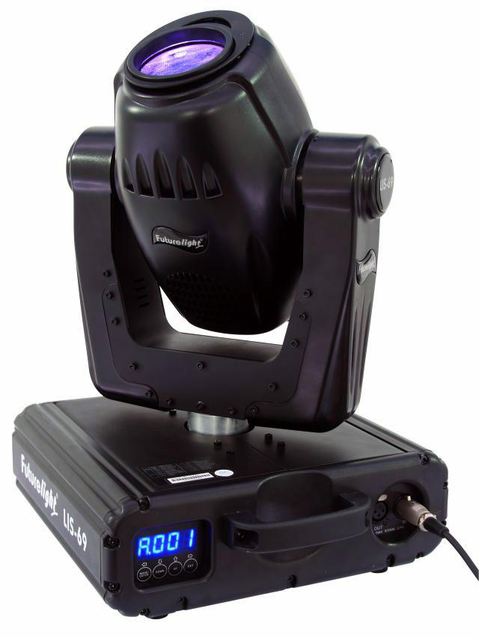
Заходи щодо економії електроенергії
Правильна експлуатація електроосвітлювальних установок і їх планово - попереджувальний ремонт.

Slide 13
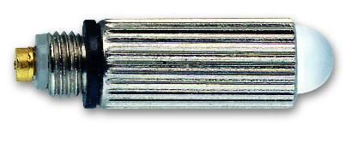
Заходи щодо економії електроенергії
Вибір більш економічних для конкретних освітлювальних установок джерел світла і світильників. Наприклад, заміна традиційних ламп розжарювання на більш економічні - криптонові

Slide 14
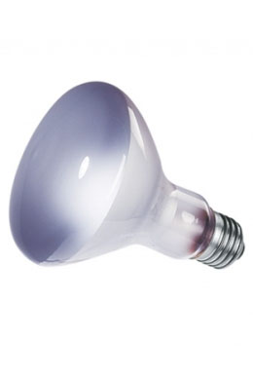
Заходи щодо економії електроенергії
Заміна світильників з низьким або погіршеним за час експлуатації ККД, на більш ефективні, наприклад з корпусами з алюмінію з відображенням, близьким до дзеркального.

Slide 15
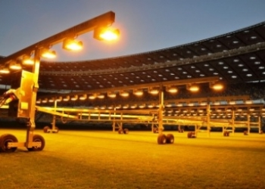
Заходи щодо економії електроенергії
Розробка та застосування раціональних схем освітлювальних мереж, зменшення втрат електроенергії, підвищення коефіцієнта потужності (COS φ) в електроосвітлювальних установках.

